Slide 1

CHÀO MỪNG CÁC CON
ĐẾN VỚI TIẾT HỌC
MÔN TOÁN

Slide 2


KHỞI ĐỘNG

Slide 3
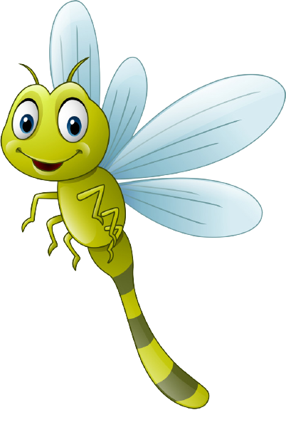
13 – 5 = ?
8

Slide 4

15 – 6 = ?
9

Slide 5

11 – 5 = ?
6

Slide 6

14 – 6 = ?
8

Slide 7
Bài : Phép trừ (có nhớ) trong phạm vi 100 (tiết 2)

Slide 8
46 – 18
52 – 37
46
52
-
-
.
.
18
37
5
2
1
8

Slide 9







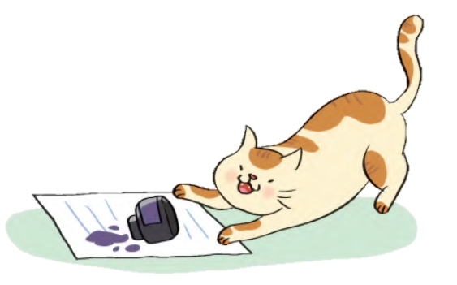

Số?
3
3 1
1 8
9 5
3 8
-
4 5
1 6
-
-
1 3
5 7
2 9

Slide 10

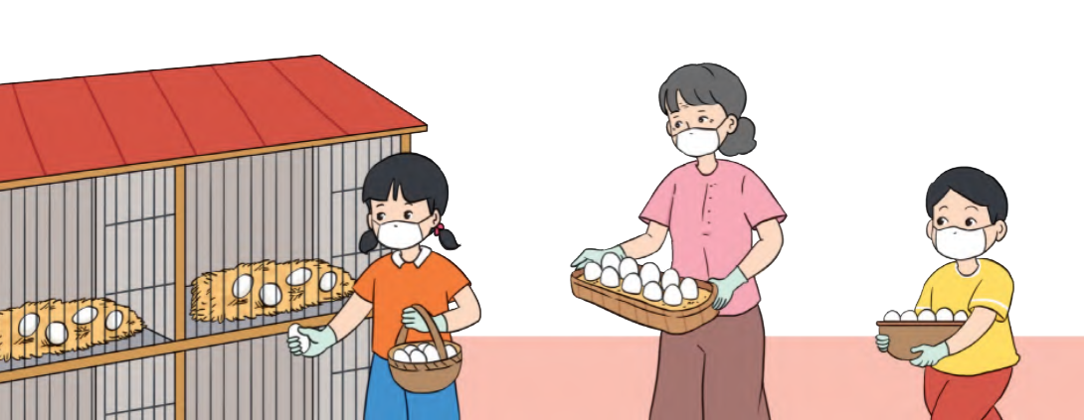
Tính
Kiên và Mai giúp bà nhặt trứng gà, Kiên nhặt được 35 quả, Mai nhặt được ít hơn Kiên 16 quả. Hỏi Mai nhặt được bao nhiêu quả trứng gà?
4
Kiên nhặt được: 35 quả
Mai nhặt được ít hơn Kiên: 16 quả
Mai nhặt được: quả
?

Slide 11
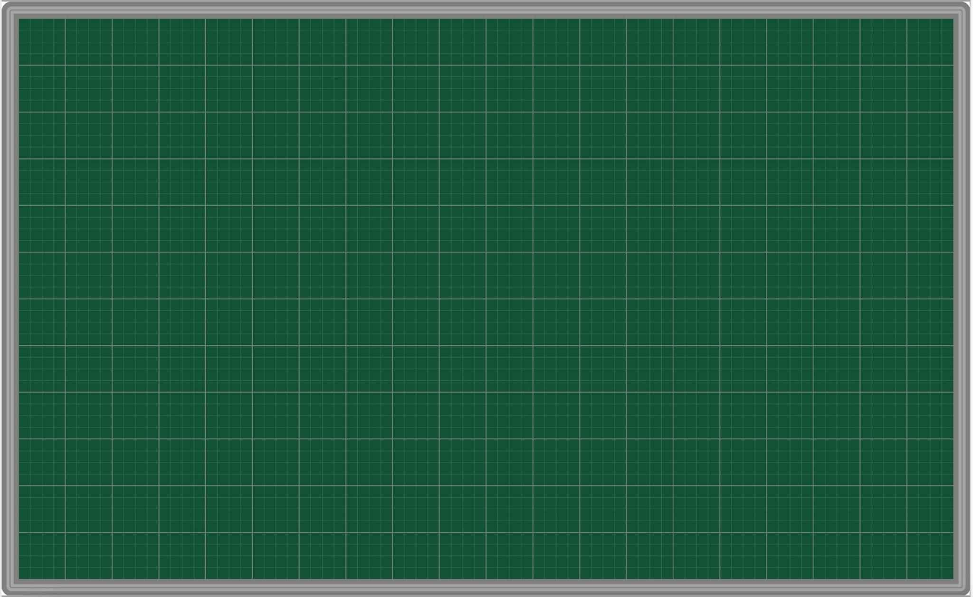
Thứ sáu ngày 21 tháng 11 năm 2024
Toán
Bài: Phép trừ (có nhớ) trong phạm vi 100
( tiết 2)
4.
Bài giải
Mai nhặt được số quả trứng gà là :
35 - 16 = 19
(quả)
Đáp số:
19
quả trứng gà
Kiên và Mai giúp bà nhặt trứng gà, Kiên nhặt được 35 quả, Mai nhặt
được ít hơn Kiên 16 quả. Hỏi Mai nhặt được bao nhiêu quả trứng gà ?

Slide 12


DẶN DÒ
HOÀN THÀNH BÀI 3,4
VỞ BÀI TẬP TOÁN
TRANG 54

